Slide 1


Máquina de Turing:
Multiplicadora de binários
Integrantes
Lucas Emanoel Amaral Gomes
Keven Gustavo Dos Santos Gomes
1

Slide 2
Sumário
01
Maquina de Turing
02
Multiplicação de Binários
03
Desenvolvimento
04
Conclusão
05
Referências
2

Slide 3
Máquina de Turing
Uma máquina de turing é um autômato equipado com uma fita infinita
A fita contém inicialmente apenas a entrada, com infinitas células á esquerda e á direta
A máquina contém uma cabeça que pode ler e escrever em uma célula de memória por vez
3

Slide 4
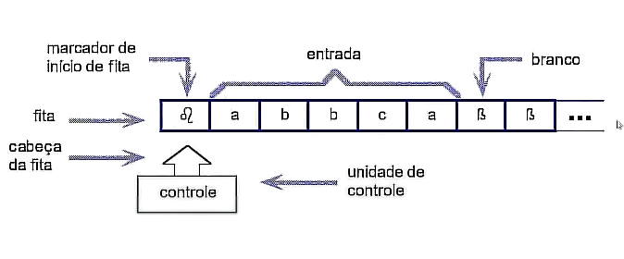
Como Funciona?
4

Slide 5
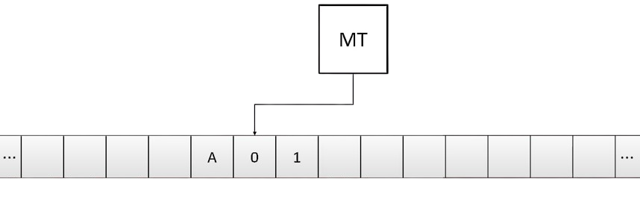
Exemplo
5

Slide 6
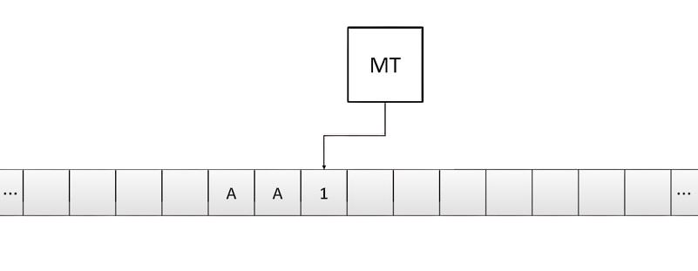
Exemplo
6

Slide 7
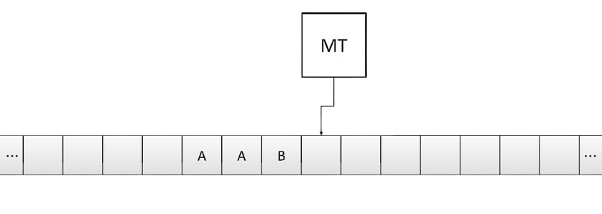
Exemplo
7

Slide 8
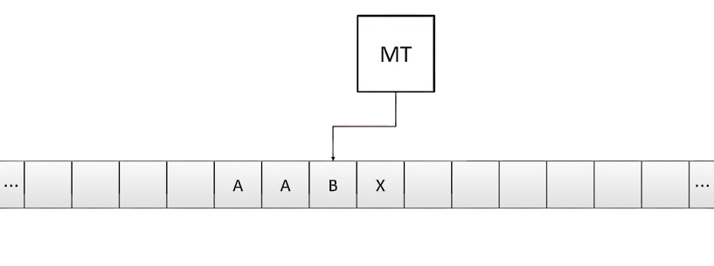
Exemplo
8

Slide 9
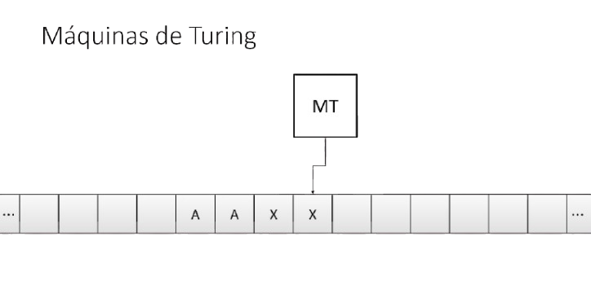
Exemplo
9

Slide 10
Consiste em 3 partes
Uma unidade de controle de estados finitos
Uma fita infinita contendo a entrada e que pode ser usada como área de rascunho
Uma cabeça sobre a fita que pode ler e escrever em uma célula da fita por vez e mover para a esquerda ou para direita
10

Slide 11
Como Funciona a Multiplicação de Números Binários
A multiplicação de números binários é uma operação fundamental na computação e na eletrônica digital, já que os computadores e dispositivos eletrônicos processam informações usando o sistema binário (base 2).
Embora pareça complexa à primeira vista, a multiplicação binária segue um processo semelhante ao da multiplicação decimal, mas com regras mais simples devido ao uso apenas dos dígitos 0 e 1
11

Slide 12
Por que Multiplicar em Binário?
No sistema binário, todas as operações matemáticas são realizadas usando apenas dois símbolos: 0 e 1.
Isso torna as operações mais fáceis de implementar em circuitos eletrônicos, como processadores e chips.
A multiplicação binária é essencial para operações como cálculos aritméticos, criptografia, processamento de sinais e muito mais
12

Slide 13
Multiplicação de Binários
O processo de multiplicação é semelhante ao usado na multiplicação decimal:
0x0=0
1x0=0
0x1=0
1x1=1
O processo da soma:
0+0=0
1+0=1
0+1=1
1+1=0 e vai 1
13

Slide 14
Exemplos
(13x5)
(7x5)
(4x5)
1101
x 101
101
x 111
100
x 101
1101
101
101
101
100
000
100
0000
1101
1000001
100011
10100
14

Slide 15
Desenvolvimento do Código
Foi criado um código em python, que simula uma maquina de Turing genérica de tipo determinística e de fita única infinita:
input_tape: lista de caracteres representando a fita inicial
head_position: posição atual de leitura/escrita
transitions: dicionário que mapeia os estados, os símbolos atuais e seus próximos estados e símbolos
state: estado atual, que termina em ‘halt’
step: numero de passos, com limite de 1000
15

Slide 16
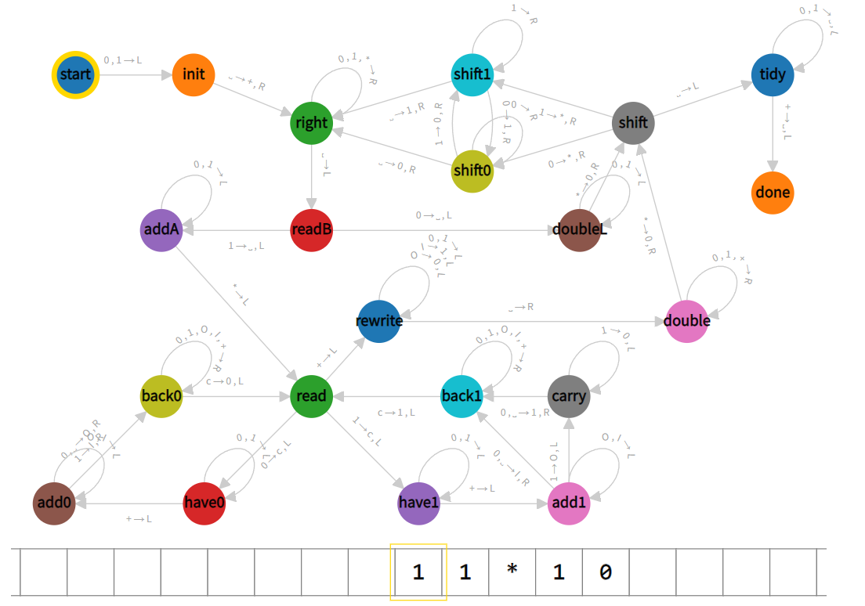
Diagrama da Maquina de Turing
16

Slide 17
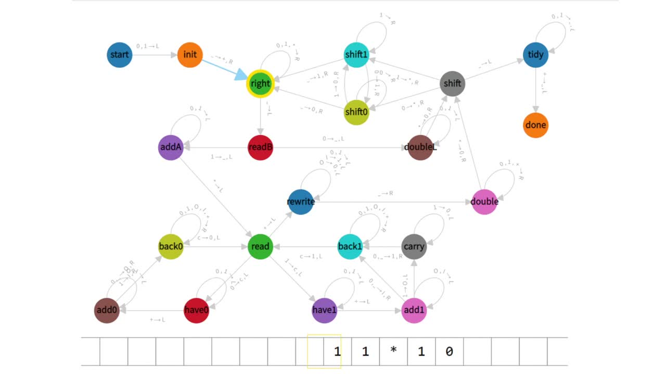
Transições - Etapa 1
17

Slide 18
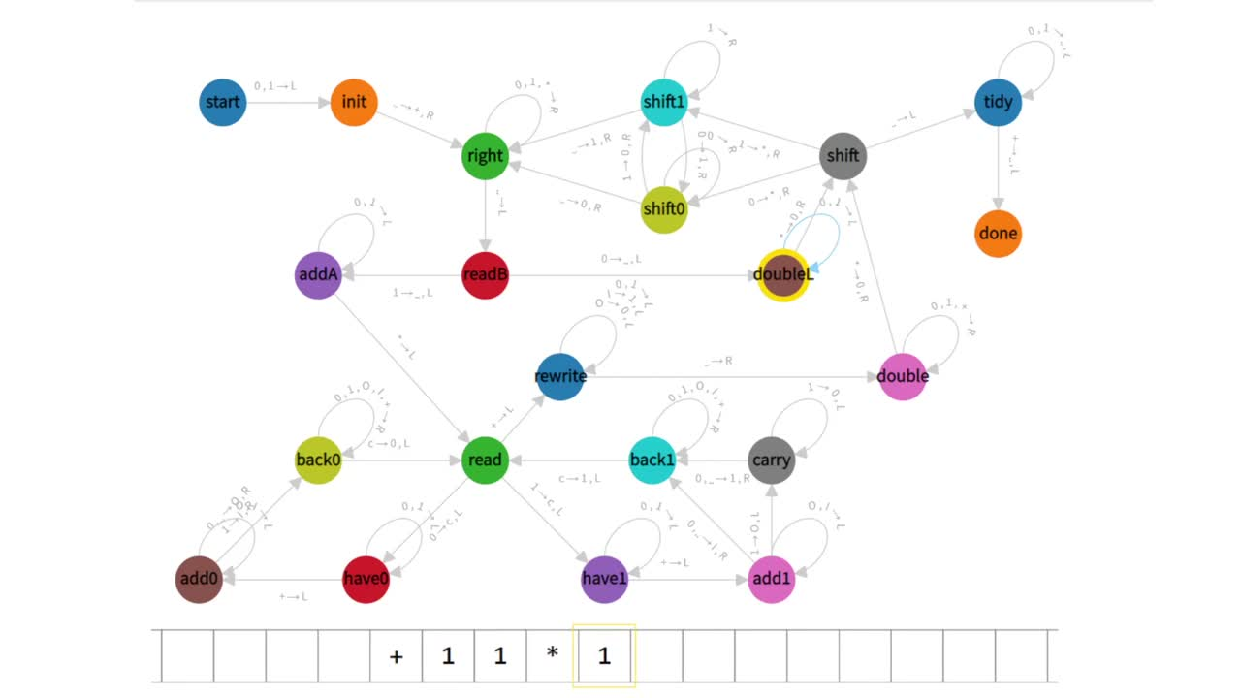
Transições - Etapa 2
18

Slide 19
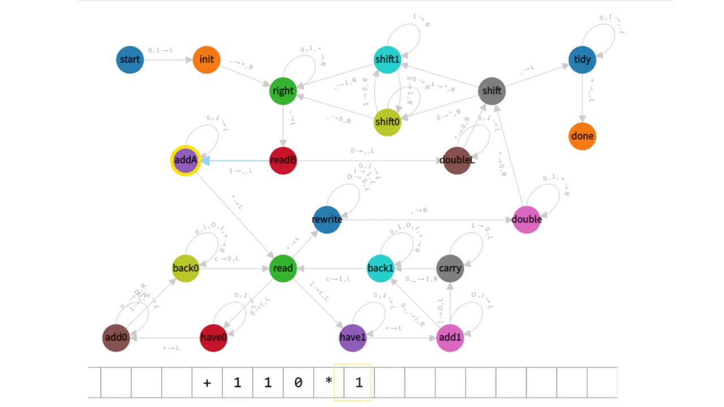
Transições - Etapa 3
19

Slide 20
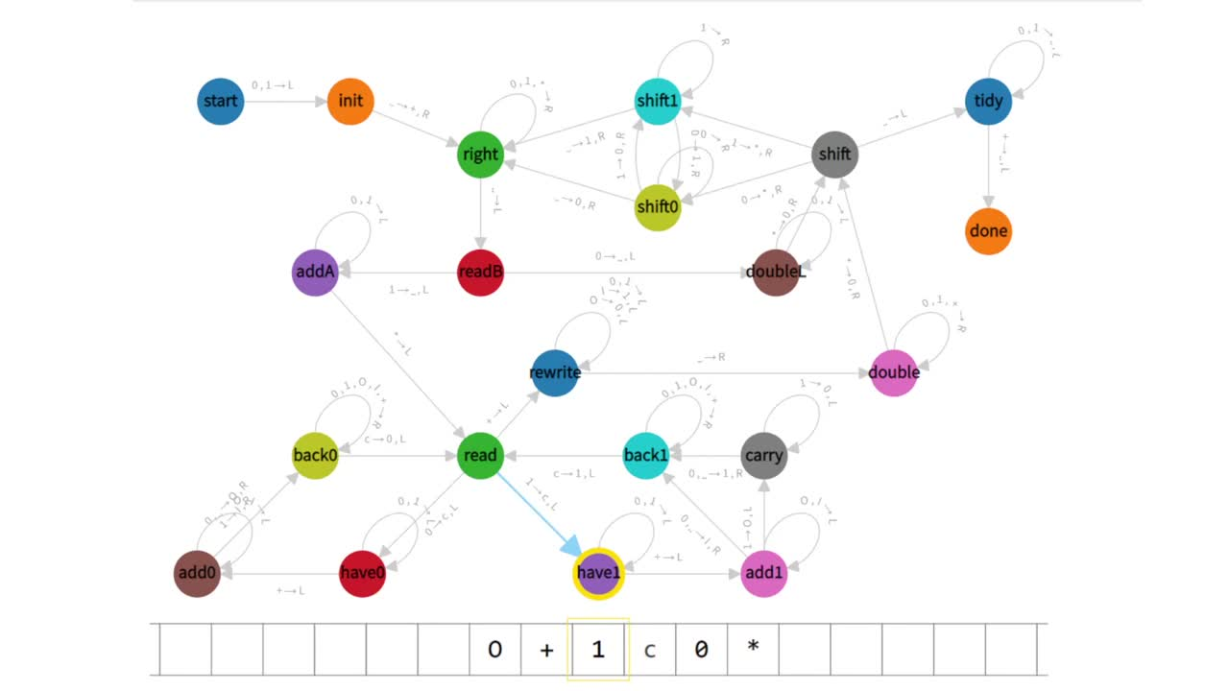
Transições - Etapa 4
20

Slide 21
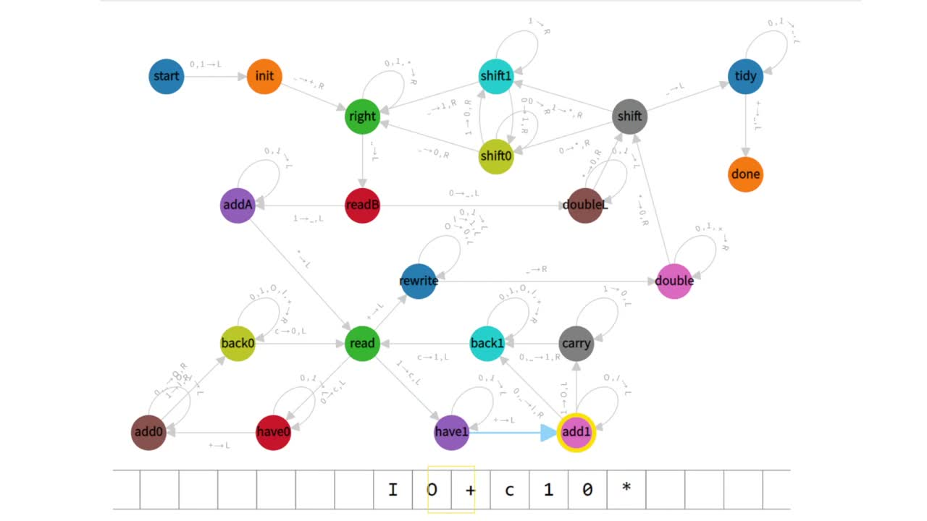
Transições - Etapa 5
21

Slide 22
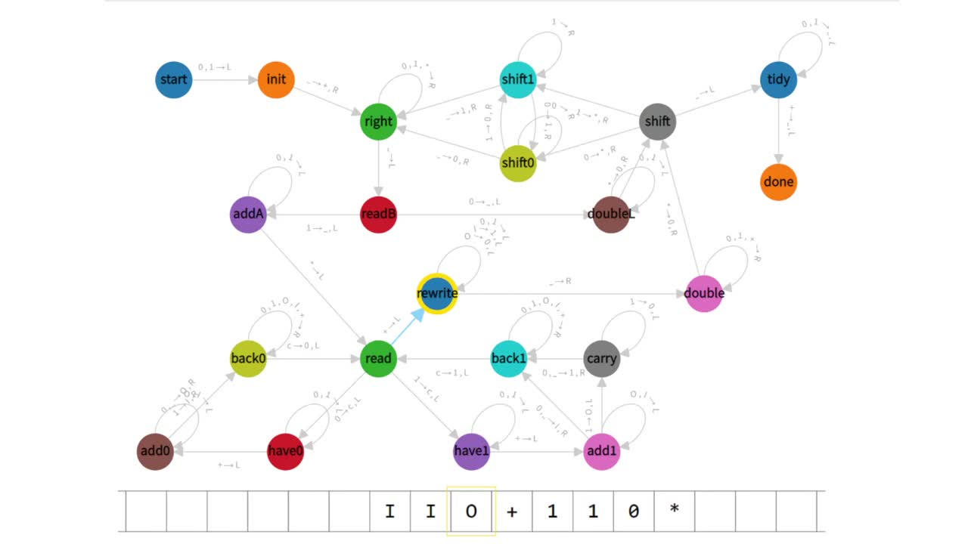
Transições - Etapa 6
22

Slide 23
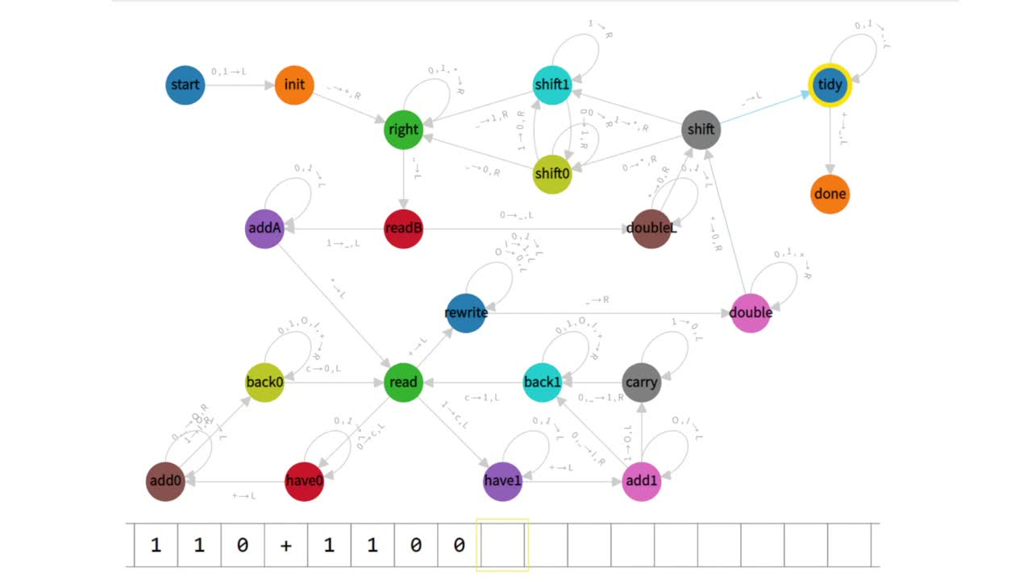
Transições - Etapa 7
23

Slide 24

Transições - Completa
24

Slide 25
Execução do Código
25

Slide 26
Conclusão
Por meio desse projeto é possível observar as seguintes características sobre maquina de Turing:
Flexibilidade: junções de sub rotinas para realizar uma logica complexa
Universalidade: qualquer função computável pode ser descrita por uma maquina de turing
Confiabilidade: o código inclui mecanismo de segurança para o funcionamento da operação
26

Slide 27
Referências
Vista do Multiplicando números binários com Máquinas de Turing: Interdisciplinaridade no Ensino de Computação. Disponível em: <https://sol.sbc.org.br/index.php/sbie/article/view/22503/22327>. Acesso em: 11 fev. 2025.
MCAMILAMP. GitHub - mcamilamp/Maquina-Turing. Disponível em: <https://github.com/mcamilamp/Maquina-Turing> . Acesso em: 11 fev. 2025.
‌Turing machine to Multiply two binary numbers – T4Tutorials.com. Disponível em: <https://t4tutorials.com/turing-machine-to-multiply-two-binary-numbers/>. Acesso em: 11 fev. 2025.
27

